Slide 1


Slide 2

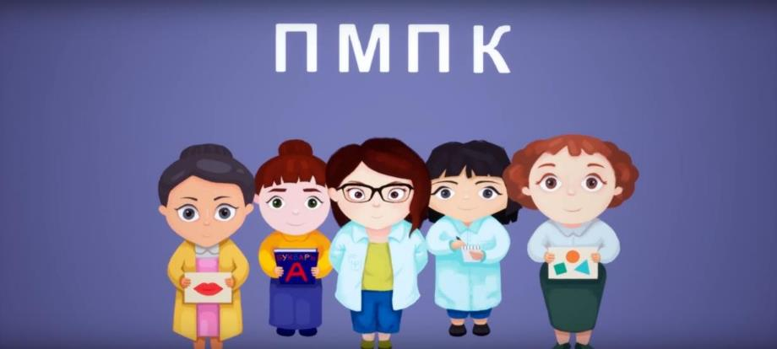
Что такое ПМПК?
В субъектах РФ существуют центральные и
территориальные комиссии.
Деятельность ПМПК
ПМПК – это психолого- медико-педагогическая
комиссия.
направлена на определение особых потребностей и условий, необходимых для развития и обучения детей.

Slide 3




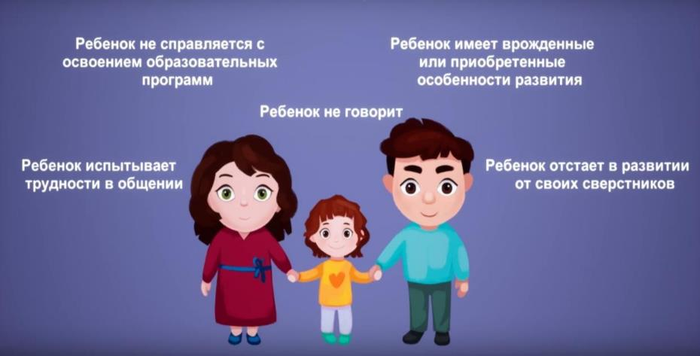
Причины обращения в ПМПК
В ПМПК обращаются родители по собственной инициативе, по направлению образовательной организации или медицинского учреждения.
Если родители заметили у своего ребенка проблемы или трудности в психическом или речевом развитии, обучении,
общении или поведении.
Возможно, на какие-то особенности в развитии ребенка обратили внимание родителей
педагоги или врачи.

Slide 4


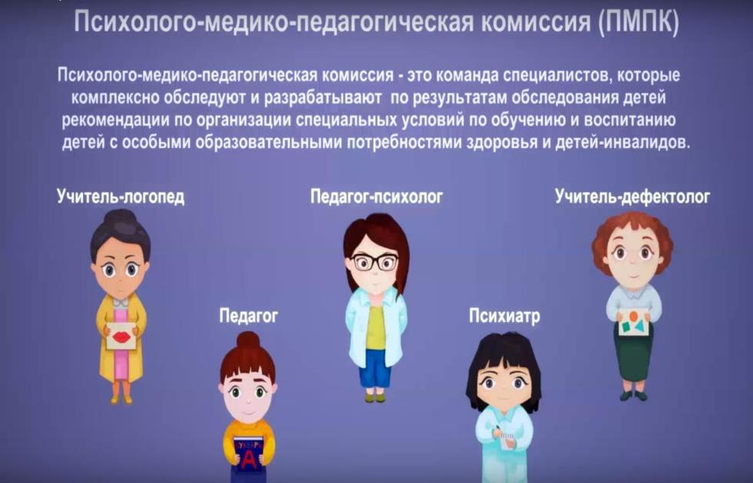
Состав ПМПК
В состав ПМПК входят следующие
специалисты: учитель-дефектолог, педагог-
психолог, социальный педагог, учитель-
логопед, врач-психиатр, при необходимости – другие профильные врачи.
Главная задача специалистов ПМПК – это
выявление особенностей в развитии ребенка, его возможностей и ограничений с целью определения оптимальных путей помощи.

Slide 5
Для чего проводится комплексное психолого-медико- педагогическое обследование ребенка?
Статус ОВЗ подтверждает, что ребенок
согласно федеральному закону № 273-ФЗ имеет право на получение помощи
педагогов и специалистов в
образовательной организации.
Специалисты ПМПК не устанавливают диагнозы, не принимают решение о
необходимости индивидуального обучения и обучения на дому, не переводят из класса в класс и не определяют образовательную организацию.
По результатам обследования
определяются условия для получения образования и рекомендации по
обучению и воспитанию ребенка.
В том случае, если у ребенка выявляются недостатки в
психофизическом развитии, ПМПК устанавливает статус «ребенок с ограниченными возможностями здоровья» (ОВЗ).

Slide 6

Для обращения в ПМПК необходимо оформить пакет документов. В комиссию нужно предоставить:
Заявление о проведении обследования. Заполняется родителем (законным представителем). Дети, достигшие 15 лет, заполняют отдельное заявление-согласие на обследование самостоятельно.
Копии личных документов:
  документ, удостоверяющий личность родителя (законного представителя);
  свидетельство о рождении ребёнка (для детей до 14 лет);
  документ, подтверждающий полномочия по представлению интересов ребёнка (копия решения суда, постановления об опеке/попечительстве) — при необходимости.
Медицинские документы:
  медицинское заключение, содержащее информацию о состоянии здоровья, результатах обследований и лечения;
  другие заключения профильных врачей-специалистов (при наличии);
  справка МСЭ (подтверждающая факт установления инвалидности) — копия, при наличии;
Психолого-педагогические документы:
  направление образовательной организации
  представление психолого-педагогического консилиума (ППк) образовательной организации

Slide 7
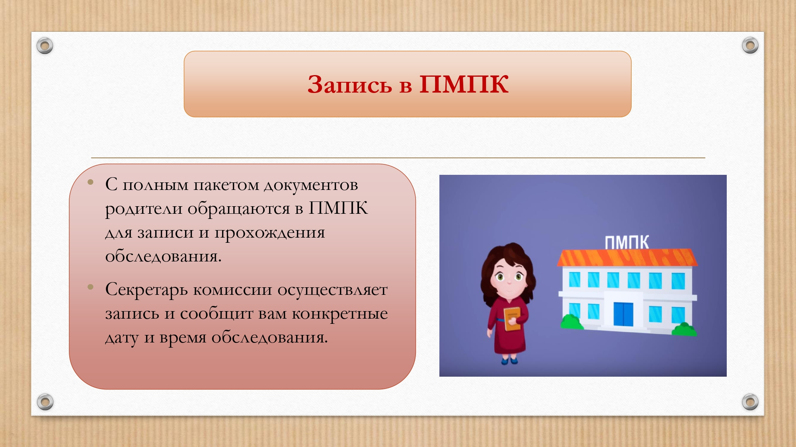

Slide 8


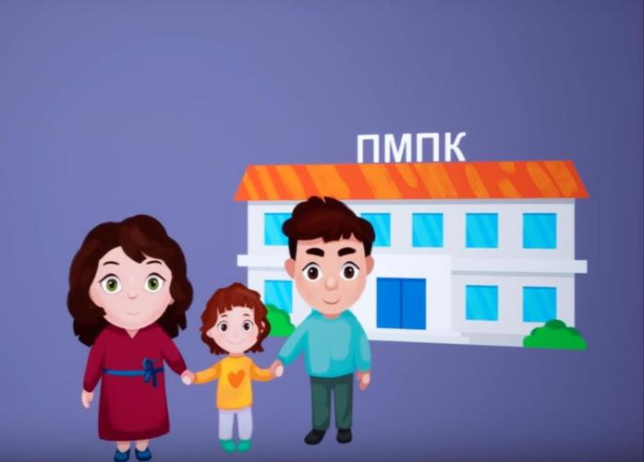
Визит для обследования в ПМПК
В назначенный день ребенок вместе с родителями приходит на обследование в ПМПК.
Важно создать у ребенка позитивный
настрой на обследование. Объясните, что
необходимо будет постараться и выполнить задания. Это важно.
Настраивайте ребенка на игровую
деятельность, а школьника – на общение с педагогом, интересные учебные задания.

Slide 9


Slide 10


Процедура обследования на ПМПК
Обследование всегда проходит в присутствии родителей или законных представителей. |  | Специалист комиссии задаст ребенку вопросы и попросит выполнить задания.
Все методики обследования подбираются с учетом возраста и возможностей ребенка. |  | Объективные выводы специалистов ПМПК по результатам диагностических обследований будут являться основанием для принятия решения и оформления заключения ПМПК.
После обследования ребенка с родителем проводится консультация. Внимательно выслушайте рекомендации специалистов ПМПК по результатам обследования ребенка (запишите важную информацию). Задайте вопросы, уточните то, что непонятно.

Slide 11
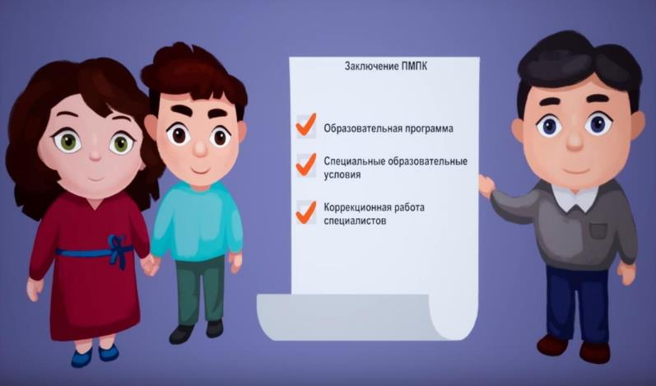
Результаты обследования: заключение ПМПК
Заключение ПМПК представляет собой документ, в котором отражены
специальные образовательные условия по обучению и воспитанию ребенка.
Включает рекомендации по образовательной программе. Это может быть адаптированная или основная образовательная программа дошкольного, начального, основного, среднего общего или профессионального образования.
Программа рекомендуется на уровень образования.
Содержит специальные образовательные условия: специальные методы обучения, специальные учебники и учебные пособия, специальные
технические средства обучения, услуги ассистента (помощника), тьюторское
сопровождение, рекомендации по особой организации пространства.
В зависимости от индивидуальных особенностей и потребностей ребенка
указываются направления коррекционной и профилактической работы специалистов сопровождения (психолога, дефектолога, логопеда,
социального педагога).

Slide 12


Slide 13

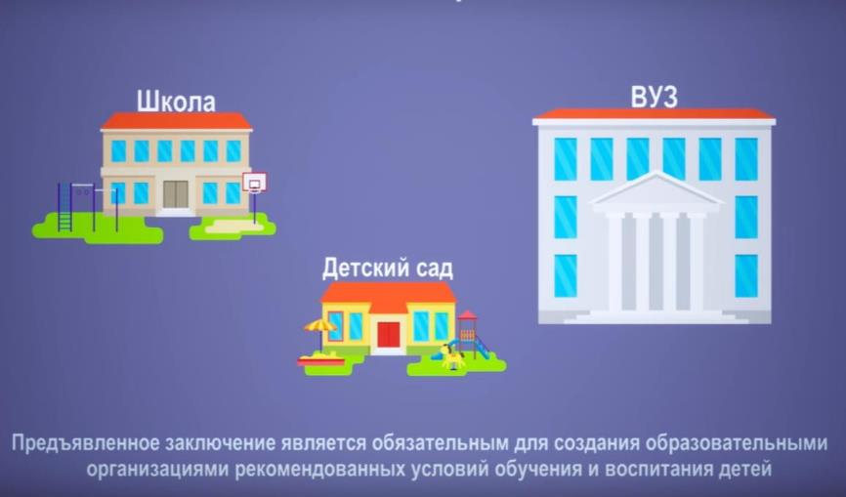


Результат обследования ПМПК и права родителей
Заключение ТПМПК для родителей (законных представителей) носит рекомендательный характер.
Предоставленное в образовательную организацию заключение ТПМПК является основанием для создания условий для обучения и воспитания ребенка. Родители
(законные представители) имеют право не предоставлять эти документы в образовательные и иные организации.
Заключение комиссии действительно для
предъявления в течение 1 календарного года с даты его подписания.

Slide 14
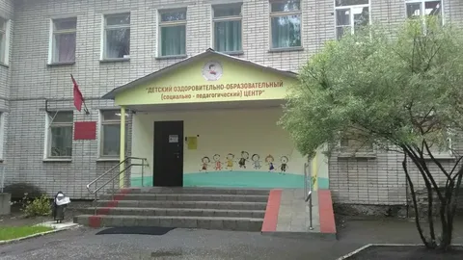
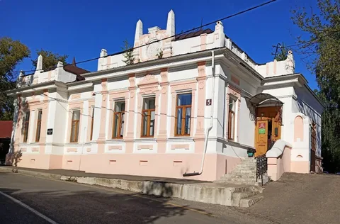
ТПМПК График работы:
Пн-пт 8.30-17.00
Телефон:
8 (4922) 77-97-06
Почта: dosp@vladedu.ru
Адрес:
600031, г.Владимир, ул.Юбилейная, д.44
ЦПМПК ул. Летне-Перевозинская, д. 5
пн-пт 8:30-17:00 (перерыв 12:30-13:00)
сб-вс выходной
info@cppisp33.ru
+7 (4922) 32-38-61, +7 (4922) 32-69-95

